Slide 1
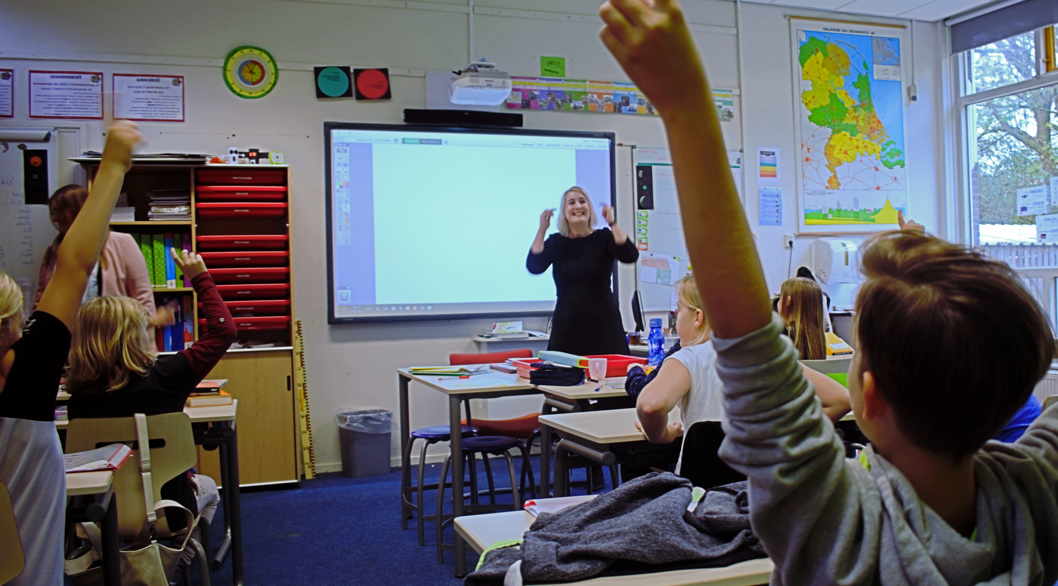
Einfach zusammen ohne grenzen
Einfach. Zusammen.
Ohne Grenzen
Eenvoudig. Samen.
Zonder grenzen
EINFACH. ZUSAMMEN.
OHNE GRENZEN.
Strategische Initiative
Logistik
Overzicht projecten 2018
Übersicht projekte 2018
Prioriteiten 1 & 2 INTERREG/EDR
Prioritäten 1 & 2 INTERREG/EDR

Slide 2
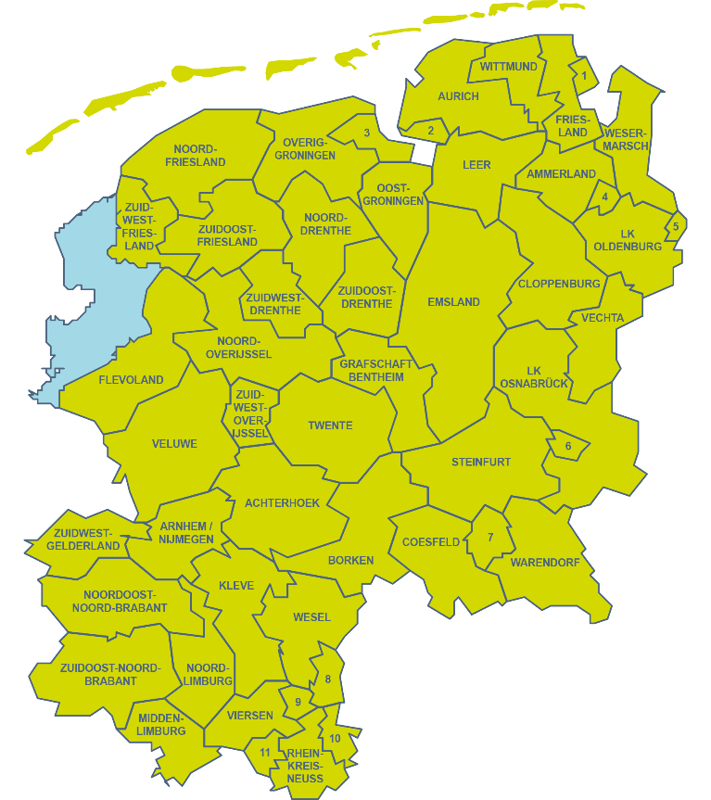
Inhoudsopgave / Inhalt der präsentation
INTERREG V A DEUTSCHLAND-NEDERLAND EDR
OVERZICHT PROJECTEN 2018
Übersicht der projekte 2018
Prioriteiten binnen het programma
Prioritäten des Programms
Goedgekeurde projecten prioriteit 1 & 2
Genehmigte Projekte ins Priorität 1 & 2
Kosten en kostenverdeling
Kosten und Kostenverteilung
Samenvatting belangrijkste resultaten
Fassung von wichtige Ergebnisse

Slide 3
Prioriteiten binnen het programma / prioritäten ins programm
INTERREG V A Deutschland-nederland
Prioriteit 1: Grensoverschrijdende innovatiekracht verhogen
Priorität 1: Grenzüberschreitende Innovationskraft stärken
1.Agrobusiness & Food
2. Health & Life Sciences
3. High Tech Systems & Materials
4. Logistik
5. Energie & CO2-arme Wirtschaft
Binnen prioriteit 1 worden projecten ingedeeld onder één van vijf “strategische initiatieven”.
Im Rahmen von Priorität 1 werden die Projekte einer von fünf "strategischen Initiativen" zugeordnet.

Slide 4
Goedgekeurde projecten prioriteit 1 interreg/edr / genehmigte projekte priorität 1 interreg/edr
High Tech Systems & Materials (4)
BIOÖkONOMIE IM NON-FOOD SECTOR
Agribusiness & Food
(3)
BIONICA IN HET MKB
ID3AS
BIOÖkONOMIE – GRÜNE CHEMIE
FOOD 2020
FOOD 2020 PHASE II
ENTWICKLUNG LICHTSYSTEME LED
Energie & CO2 reductive
(7)
MARIGREEN
Health & Life Sciences
(1)
LNG PILOTS
POWER TO FLEX
GROENE CASCADE
KONTAKTLO(O)S LADEN
SEREH
COASTS
DAME
* Projekt Vital Regions – Sonstige Sektoren

Slide 5
Thema‘s binnen het programma / themen ins programm
INTERREG V A Deutschland-nederland
Prioriteit 2: Instituties en burgers dichter bij elkaar brengen
Priorität 2: Bürger und Institutionen näher zusammenbringen
1. Arbeit, Ausbildung und Kultur
2. Natur, Landschaft und Umwelt
3. Struktur und Demographie
4.Netzwerkentwicklung auf lokaler und regionaler Ebene
Binnen prioriteit 2 worden projecten ingedeeld onder één van deze vier thema’s.
Im Rahmen der Prioritätsachse 2 werden die Projekte einem dieser vier Themenbereiche zugeordnet.

Slide 6
Goedgekeurde projecten prioriteit 2 interreg/edr / genehmigte projekte priorität 2 interreg/edr
Priorität 2
Arbeit, Ausbildung und Kultur (6)
Natur, Landschaft und Umwelt (4)
Struktur und Demographie (2)
Netzwerkentwicklung auf lokaler und regionaler Ebene (2)
Kulturachse Nord
Grenzkultur
NOC/NOV
Jüdisches Leben
Grensoverschrijdende ecologische verbinding
Grenzenlos Moor
Watten-Agenda
B-R(H)APSODIE
EurHealth-1-health
Common Care
GPT Bad Nieuweschans
Net(z)werk+ (150 projecten)
Dachprojekt Arbeitsmarkt Nord
Arbeitsmarkt Nord

Slide 7

Op dit moment lopen er, in totaal, 30 projecten binnen het programmagebied Eems Dollard Regio (EDR). De totale kosten van deze projecten bedragen:
Im Programmgebiet Ems-Dollard-Region (EDR) laufen derzeit insgesamt 30 Projekte. Die Gesamtkosten dieser Projekte stellen sich wie folgt dar:
INTERREG/EDR
Totaal: 30 projecten
Insgesamt: 30 projekte
€109.517.426,23

Slide 8
Totale kosten prioriteit 1 / gesamtkosten Priorität 1
De totale kosten binnen de prioriteiten 1 en 2 bedragen:
Gesamtkosten innerhalb der Prioritäten 1 und 2:
€72.082.097,78
€37.435.328,45

Slide 9
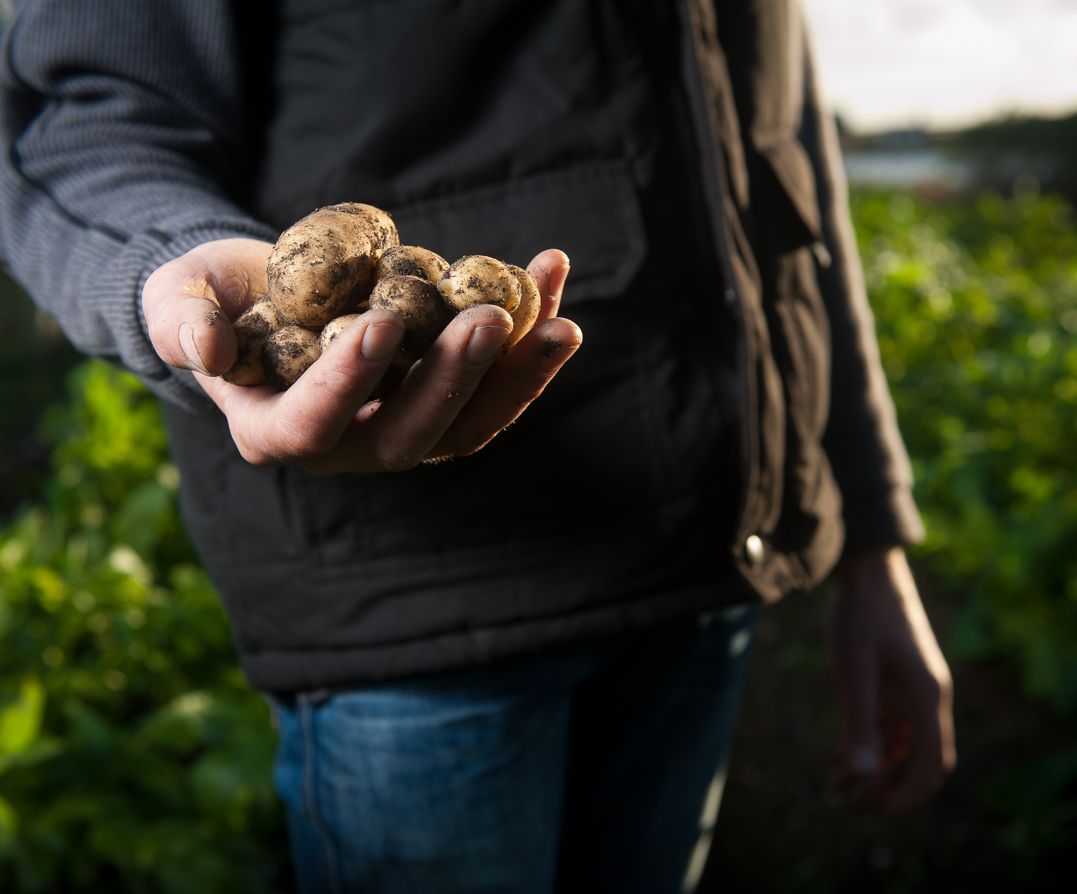
Kernpunten Priorität 1 / schwerpunkte Priorität 1
Strategisch initiatief
strategische initiative
Agribusiness & Food
PROJEKTE: FOOD 2020, FOOD 2020 FASE II UND ENTWICKLUNG LICHTSYSTEME (LED)
DUURZAME PRODUCTIE LEVENMIDDELEN EN NIEUWE VERWERKINGSPROCESSEN
BEHOUD DESKUNDIG PERSONEEL D.M.V. VERBETERDE ARBEIDSVOORWAARDEN EN SCHOLING BINNEN SECTOR FOOD
HET ONTWIKKELEN EN TESTEN VAN NIEUWE LICHTSYSTEMEN BINNEN DE VEEHOUDERIJ

Slide 10

Kernpunten Priorität 1 / schwerpunkte Priorität 1
Strategisch initiatief
strategische initiative
Energie & CO2-arme Wirtschaft
PROJEKTE: MARIGREEN, LNG PILOTS, POWER TO FLEX, GROENE CASCADE, KONTAKTLO(O)S LADEN, SEREH, COASTS
ONTWIKKELING “GROENE” MARITIEME INNOVATIES
VERSNELDE INTRODUCTIE LNG ALS ALTERNATIEVE BRANDSTOF
ONTWIKKELING OPSLAGINSTALLATIES DUURZAME ENERGIE
BETERE BENUTTING IN- EN OUTPUTSTROMEN BIOGASKETEN
INNOVATIEF OPLADEN VAN VOERTUIGEN
SCHEPPEN RANDVOORWAARDEN GRENSOVERSCHRIJDENDE ENERGIEMARKT
AANPASSEN CO2-AFVANGINSTALLATIES SCHEEPVAART

Slide 11

Kernpunten Priorität 1 / schwerpunkte Priorität 1
Strategisch initiatief
strategische initiative
HIGH TECH SYSTEMS & MATERIALS
PROJEKTE: BIOÖKONOMIE IM NON-FOOD SECTOR / GRÜNE CHEMIE, BIONICA IN HET MKB, ID3AS
DUURZAME PRODUCT- EN GRONDSTOFINNOVATIES
GECONTINUEERD MET FOCUS OP GROENE CHEMIE IN VERVOLGPROJECT
BIOLOGIE ALS BASIS VOOR INNOVATIES IN SAMENWERKING MET MKB IN DE GRENSREGIO
ONDERZOEK EN ONTWIKKELING VAN SENSORTECHNOLOGIE IN SAMENWERKING MET HET MKB

Slide 12

Kernpunten Priorität 1 / schwerpunkte Priorität 1
Strategisch initiatief
strategische initiative
HEALTH & LIFE SCIENCES
PROJEKT: DAME
ONTWIKKELING VAN SOFTWARE ALGORTIMEN VOOR HET DETECTEREN VAN AFWIJKINGEN IN MEDISCHE BEELDEN (IMAGING) OP BASIS VAN MACHINE LEARNING

Slide 13

Kernpunten Priorität 1 / schwerpunkte Priorität 1
Strategisch initiatief
strategische initiative
SONSTIGE SEKTOREN
PROJEKT: VITAL REGIONS
ONTWIKKELING 7 NIEUWE INNOVATIEVE PRODUCTEN DOOR 12 MKB’ERS IN SAMENWERKING MET 4 KENNISINSTELLINGEN

Slide 14
Resultaten en kerncijfers prioriteit 1 / ergebnisse und kernzahlen priorität 1
Agribusiness & Food:
Binnen 3 projecten werken cumulatief circa 438 ondernemingen en 26 onderzoeks- en kennisinstellingen grensoverschrijdend samen om de doelstellingen binnen dit strategisch initiatief om te zetten.
In 3 Projekten arbeiten rund 438 Unternehmen und 26 Forschungs- und Wissenseinrichtungen grenzüberschreitend zusammen, um die Ziele dieser strategischen Initiative zu erreichen.
Totale kosten binnen strategisch initiatief:
Gesamtkosten ins strategische Initiative
€11.866.852,50

Slide 15
Resultaten en kerncijfers prioriteit 1 / ergebnisse und kernzahlen priorität 1
Energie & CO2-arme Wirtschaft
Binnen 7 projecten werken circa 187 ondernemingen en 26 onderzoeks- en kennisinstellingen grensoverschrijdend samen om de doelstellingen binnen de strategisch initiatief om te zetten.
In 7 Projekten arbeiten rund 187 Unternehmen und 26 Forschungs- und Wissenseinrichtungen grenzüberschreitend zusammen, um die Ziele dieser strategischen Initiative zu erreichen.
Totale kosten binnen strategisch initiatief:
Gesamtkosten ins strategische Initiative
€30.071.869,28

Slide 16
Resultaten en kerncijfers prioriteit 1 / ergebnisse und kernzahlen priorität 1
High Tech Systems & Materials
Binnen 4 projecten werken circa 440 ondernemingen en 36 onderzoeks- en kennisinstellingen grensoverschrijdend samen om de doelstellingen binnen de strategisch initiatief om te zetten.
In 4 Projekten arbeiten rund 440 Unternehmen und 36 Forschungs- und Wissenseinrichtungen grenzüberschreitend zusammen, um die Ziele dieser strategischen Initiative zu erreichen.
Totale kosten binnen strategisch initiatief:
Gesamtkosten ins strategische Initiative
€27.195.830

Slide 17
Resultaten en kerncijfers prioriteit 1 / ergebnisse und kernzahlen priorität 1
Health & life Sciences + Sonstige Sektoren
Binnen 2 projecten werken circa 22 ondernemingen en 19 onderzoeks- en kennisinstellingen grensoverschrijdend samen om de doelstellingen binnen de strategische initiatieven om te zetten.
In 2 Projekten arbeiten rund 22 Unternehmen und 19 Forschungs- und Wissenseinrichtungen grenzüberschreitend zusammen, um die Ziele dieser strategischen Initiativen zu erreichen.
Totale kosten binnen strategische initiatieven:
Gesamtkosten ins strategische Initiativen
€2.947.546

Slide 18
Resultaten en kerncijfers prioriteit 1 / ergebnisse und kernzahlen priorität 1

Slide 19
Resultaten en kerncijfers prioriteit 1 / ergebnisse und kernzahlen priorität 1

Slide 20

Kernpunten Prioriteit 2 / schwerpunkte Priorität 2
thema
Arbeit, ausbildung und kultur
Werken, onderwijs en cultuur
PROJEKTE: (DACHPROJEKT) ARBEITSMARKT NORD, KULTURACHSE NORD, NOC/NOV, JÜDISCHES LEBEN, GRENZKULTUR
> 185,000 bezoekers
ARBEITSMARKT NORD: 125 PARTNERS IN DEELPROJECTEN DIE SAMENWERKEN AAN GRENSOVERSCHRIJDENDE ONDERWIJS- EN ARBEIDSMARKTREGIO
STIMULEREN GRENSOVERSCHRIJDEND MUSEUMBEZOEK → THE AMERICAN DREAM
BEVORDEREN INTERCULTURELE DIALOOG EN WEDERZIJDS RESPECT/BEGRIP DOOR MIDDEL VAN GRENSOVERSCHRIJDENDE CONCERTEN
ONDERZOEK NAAR JOODSE MIGRATIEGESCHIEDENIS IN DE GRENSREGIO
ZICHTBAAR MAKEN VAN IMMATERIEEL CULTUREEL ERFGOED EN DE ONTWIKKELING VAN GEMEENSCHAPPELIJKE TOEKOMSTSTRATEGIEËN
Foto: Emden-Touristik

Slide 21
Resultaten en kerncijfers prioriteit 2 / ergebnisse und kernzahlen priorität 2
Totale kosten binnen thema:
Gesamtkosten ins Thema
€12.219.491,66

Slide 22

Kernpunten Prioriteit 2 / schwerpunkte Priorität 2
thema
NATUR, LANDSCHAFT UND UMWELT
NATUUR, LANDSCHAP EN MILIEU
PROJEKTE: GRENZENLOS MOOR, WATTEN-AGENDA, GRENSOVERSCHRIJDENDE ECOLOGISCHE VERBINDING, B-R(H)APSODIE
GRENSOVERSCHRIJDENDE ONTWIKKELING INTERNATIONALE NATURPARK BOURTANGER MOOR – BARGERVEEN (INP)
UITVOERING “DUURZAAM TOERISME IN DE WADDENZEE ALS WERELDERFGOEDBESTEMMING”
DUURZAME VERBINDING VAN NATUURGEBIEDEN
ONDERZOEK NAAR BIJENPOPULATIE EN STERFTE GRENSREGIO
Foto: B-R(H)APSODIE

Slide 23
Resultaten en kerncijfers prioriteit 2 / ergebnisse und kernzahlen priorität 2
Totale kosten binnen thema:
Gesamtkosten ins Thema
€10.901.467,79

Slide 24

Kernpunten Prioriteit 2 / schwerpunkte Priorität 2
thema
STRUKTUR UND DEMOGRAPHIE
STRUCTUUR EN DEMOGRAFIE
PROJEKTE: COMMON CARE, EURHEALTH-1-HEALTH
ONTWIKKELEN VAN DUURZAME INFRASTRUCTUUR VOOR GRENSOVERSCHRIJDENDE GEZONDHEIDSZORG EN HET VERBETEREN VAN TOEGANKELIJKHEID EN DOELMATIG GEBRUIK ZORGAANBOD GRENSREGIO
Foto: RTV Drenthe

Slide 25
Resultaten en kerncijfers prioriteit 2 / ergebnisse und kernzahlen priorität 2
Totale kosten binnen thema:
Gesamtkosten ins Thema
€5.890.000

Slide 26

Kernpunten Prioriteit 2 / schwerpunkte Priorität 2
thema
Netzwerkentwicklung auf lokaler und regionaler Ebene
NETWERKONTWIKKELING OP LOKAAL EN REGIONAAL NIVEAU
PROJEKTE: NET(Z)WERK+, (DACHPROJEKT) ARBEITSMARKT NORD, GPT BAD NIEUWESCHANS
NET(Z)WERK+: OPGERICHT VOOR AANVRAAG MIDDELEN “KLEINERE GRENSOVERSCHRIJDENDE INITIATIEVEN” → MEER DAN 150 PROJECTEN
WAARBORGEN VEILIGHEID GRENSREGIO DOOR SAMENWERKING POLITIETEAMS

Slide 27
Resultaten en kerncijfers prioriteit 2 / ergebnisse und kernzahlen priorität 2
Totale kosten binnen thema:
Gesamtkosten ins Thema
€8.424.369

Slide 28
Resultaten en kerncijfers prioriteit 2 / ergebnisse und kernzahlen priorität 2

Slide 29
Resultaten en kerncijfers prioriteit 2 / ergebnisse und kernzahlen priorität 2

Slide 30














Kooperation/Samenwerking
interreg
Partner(s)

Slide 31
Kontakt/contact
Meer informatie? Mehr Infos?
Sprechen Sie uns an, Neem contact met ons op,
Regionales Programm-Management INTERREG
Regionaal Programma-manangement INTERREG
Ems Dollart Region / Eems Dollard Regio
Postfach 1202 Postbus 43
26828 Bunde 9693 ZG Bad Nieuweschans
www.edr.eu
edr@edr.eu
+31 (0)597-521 912

